Slide 1
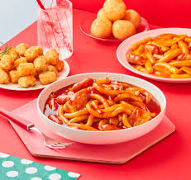
권별
청년분식
모바일기획서

Slide 2
기획의도
ㅇ
서비스개선 : 방문 목적별 서비스 제공
편의성강화 : 누구나 쉽고 편리하게 사용
모바일 : 어디서나 누구나 서비스 이용

Slide 3
정보구조설계
메인화면
로그인 및
회원가입
브랜드
메뉴
지점
이벤트/광고
SNS흥보
CS상담
스토리
단품메뉴
국내도시별
스토리
유트브
창업 문의
창업
세트메뉴
신메뉴광고
인스타그램
사이드메뉴
음료

Slide 4
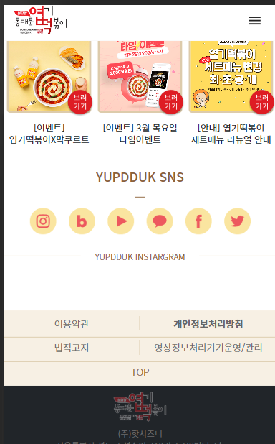
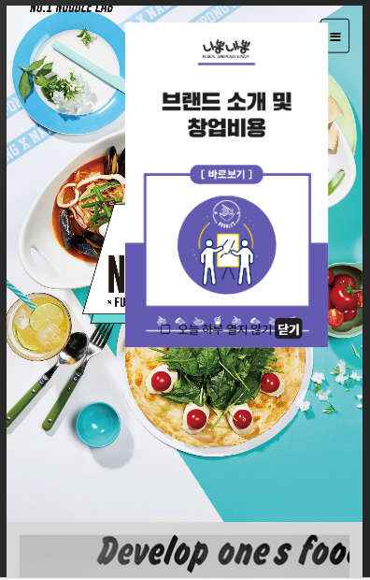
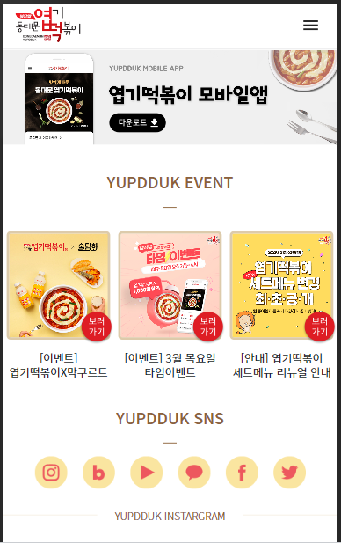
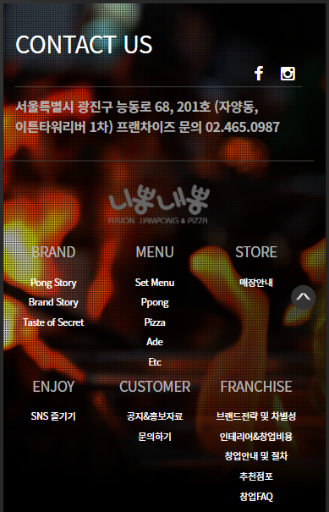
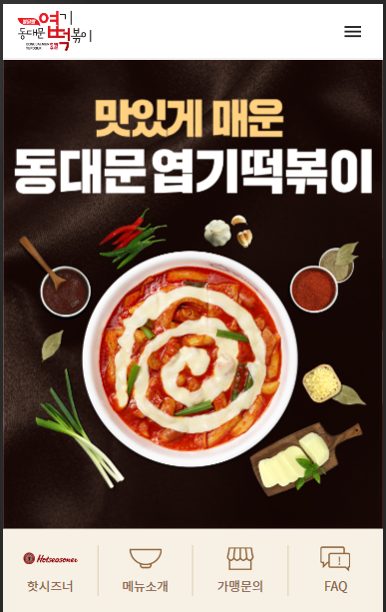
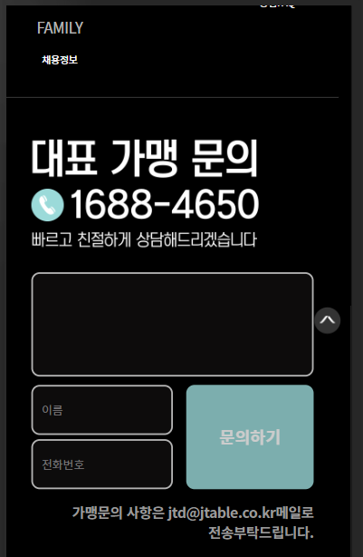
대배너 이미지와 깔끔하게 배치된
메뉴바와, 간단하게 가맹문의를 할 수 있는 부분을 만들어 사용감이 편하게 만들었다.
벤치마킹

Slide 5
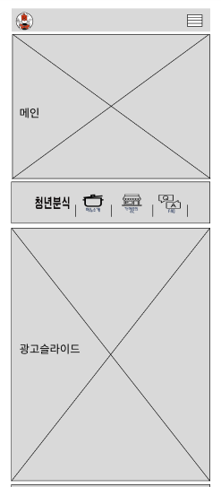
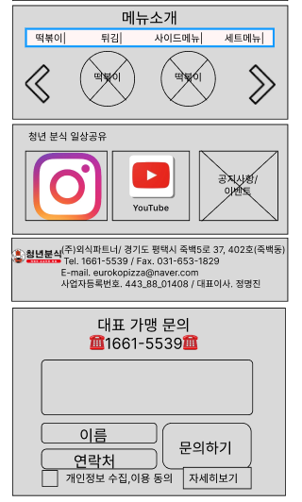
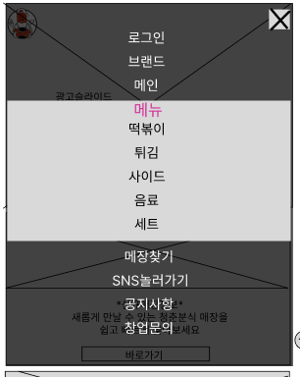
스토리보드 설계
1.로고
- 로고 클릭시, css을 이용하여 메인상단으로 이동
2.전체메뉴
햄버거 아이콘클릭시, 제이커리를 이용하여
상단에서 전체메뉴가 나옴, [X]클릭시 메뉴 사라짐.
3.메인
이미지 자동 슬라이드. 수동으로 넘길 수 있음. 넘길때 하단 네모 아이콘 색 표시. 클릭시 HTML을 이용하여 해당 페이지로
이동
4.메뉴소개
- 해당 품목의 사진이 보임
5.SNS
SNS로고 클릭시, HTML을 이용하여 해당 SNS 로 이동
6.Footer
사업자 정보 확인
7.대표 가맹문의
빈 공간에 문의 내용을 입력후, 이름과 연락처 남긴 다음 문의 하기를 누르면 쉽게 문의가 가능
1
2
5
3
6
7
8
4

Slide 6
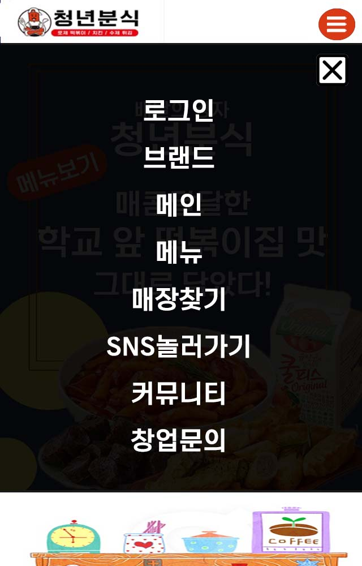
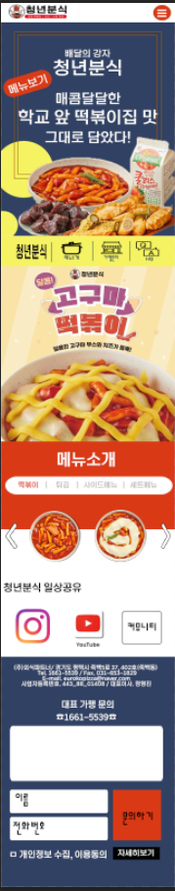
모바일 메인디자인-메뉴포함디자인
슬라이드위에 로고와 햄버거버튼의 자리를 만들어 스크롤을 내릴때 같이 내려오는 방식으로 바꾸었다. 또한 중복되는 창업문의를 삭제하였으며 메뉴바를 만들어 편리성을 더했다.

Slide 7
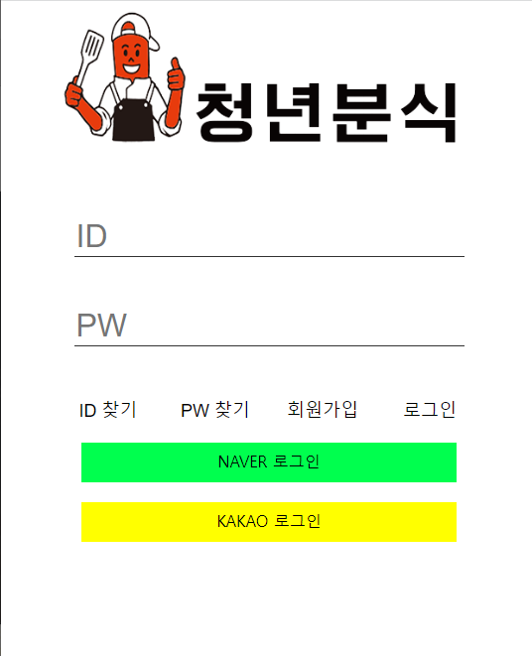
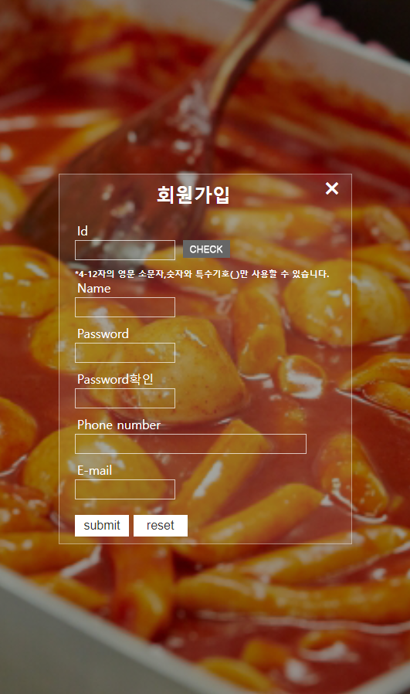
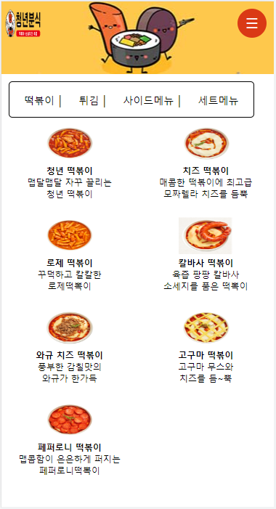

Slide 8
앱 개발 일정 스케줄링
구분|일정 | 2월 |  | 3월 |  | 4월 |  | 5월
컨셉 디자인
사전 자료 조사
기획
UI 설계
구현
테스트
앱 스토어 등록

Slide 9
닷홈 사이트 주소
http://qufdl063.dothome.co.kr/20test/a1hmenu.html

